Slide 1


Jolly Jumpi
Revue finale
Version 1.0
Célian ARMANDO
BTS SN IR 2024

Slide 2
Sommaire
Présentation du projet
Expression du besoin
Synoptique du système
Planification des tâches
Protocole & Bluetooth
Tests de validation

Slide 3
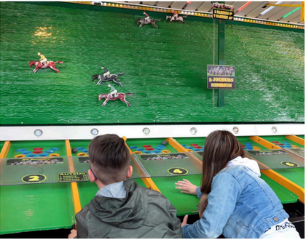

Tiercé forain
Version fête foraine
Version arcade

Slide 4
Cahier des charges
Jouer une partie
Basculer entre les fenêtres
Afficher les données de partie en cours
Affichage des scores
Liaison bluetooth & protocole
Communication par trames
Noms et nombres de joueurs modifiable
Fin de partie

Slide 5
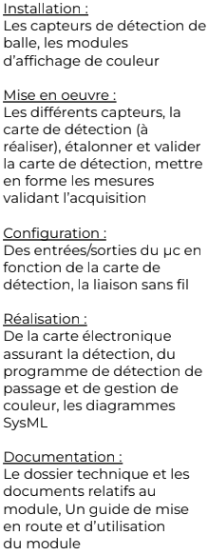
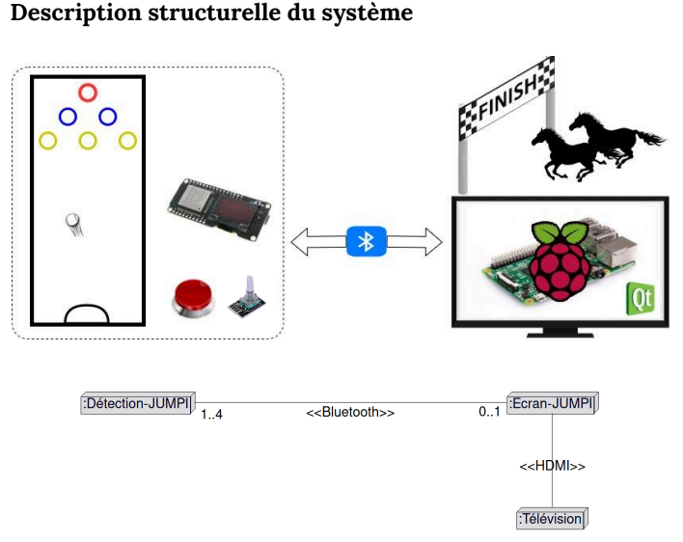
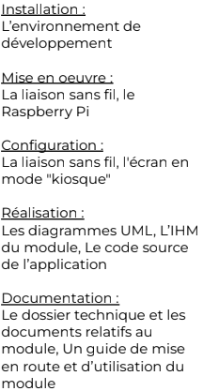
Synoptique du système
EC
IR

Slide 6
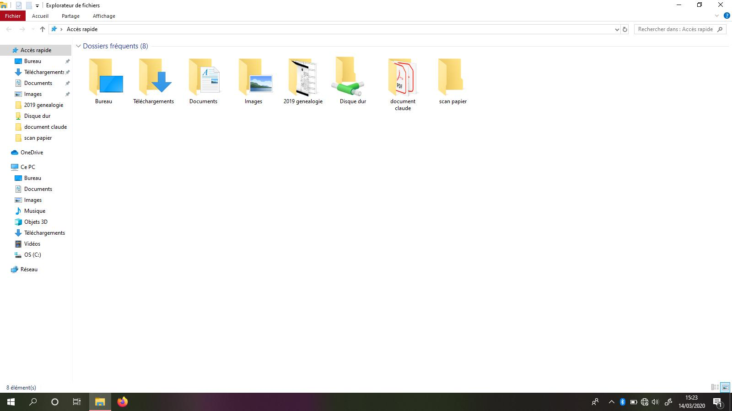

Mode d'affichage Kiosk

Slide 7
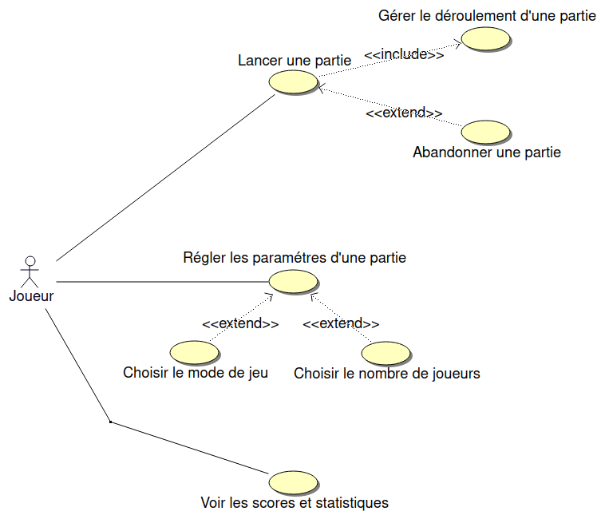
Vue de cas d’utilisations
Fenêtre de partie
Fenêtre de paramétrage
Fenêtre de statistiques

Slide 8
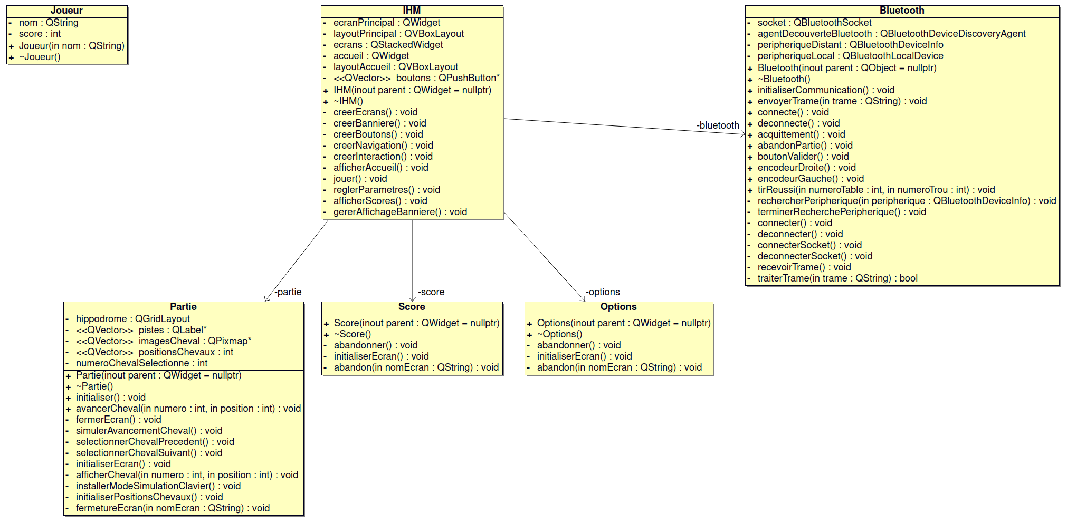
Diagramme de classes

Slide 9
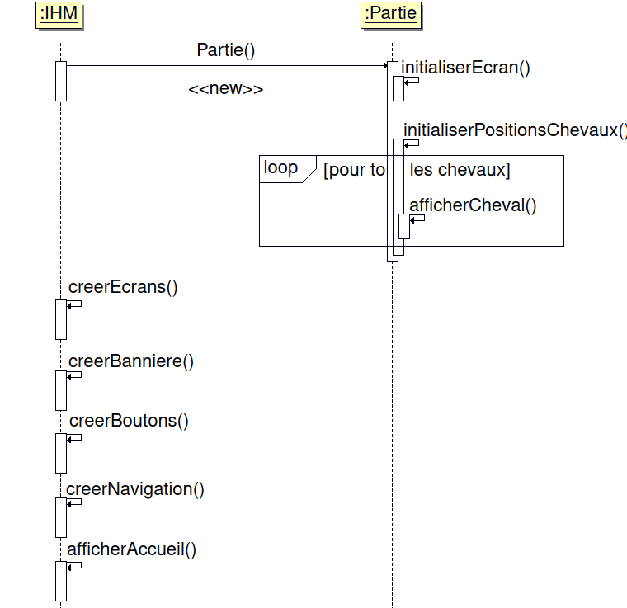
Initialisation de l’application
Communication IHM <-> Partie
Création fenêtres
Création Boutons
Navigation entre fenêtres

Slide 10





Planification

Slide 11
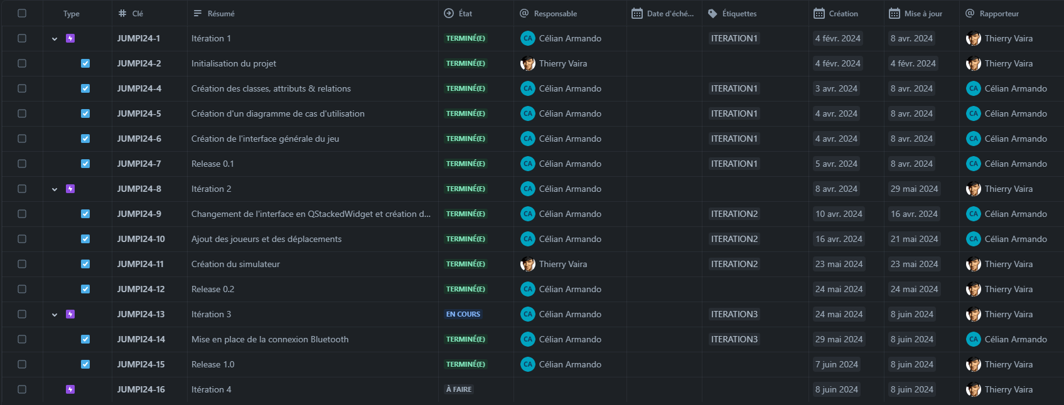
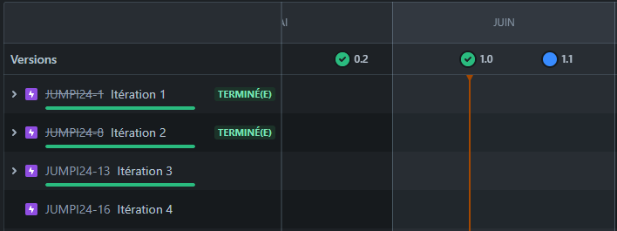
Planification

Slide 12
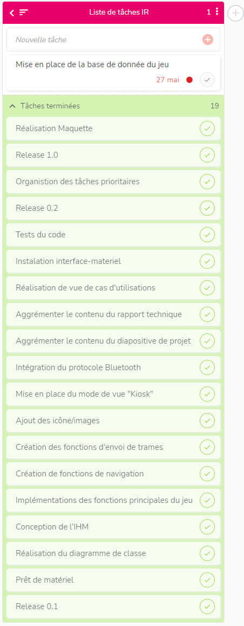
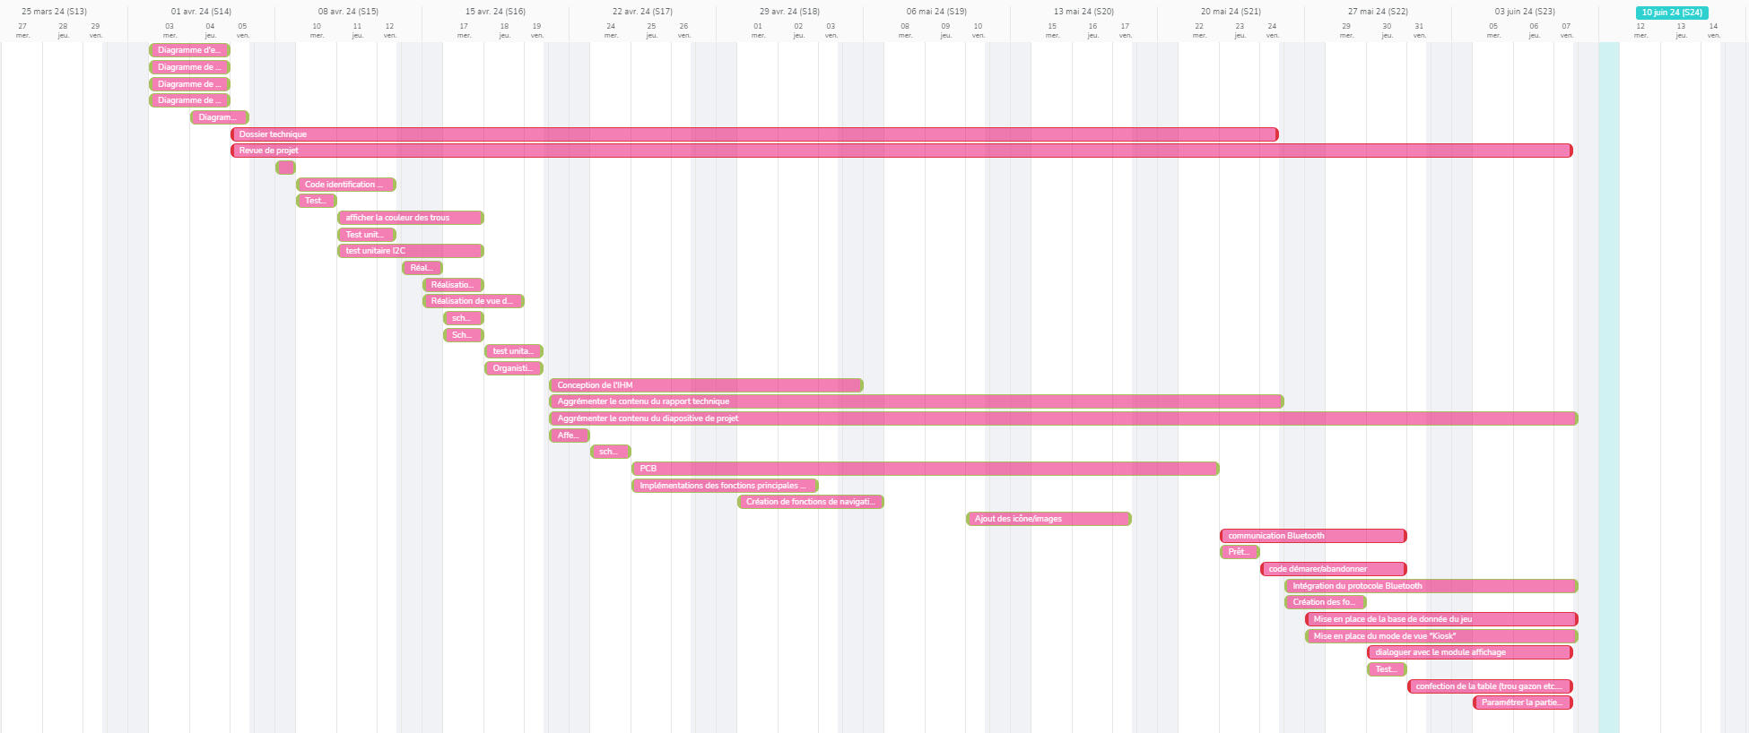
Planification

Slide 13
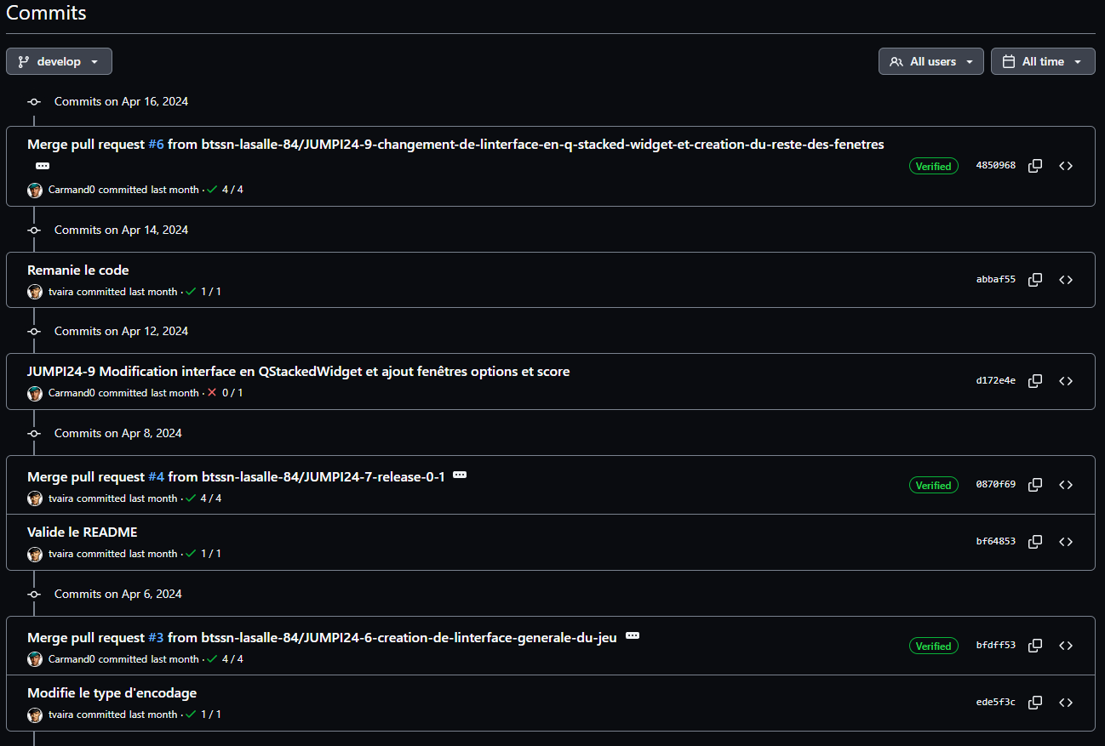
~git checkout -b “nom_branche”
~git add “nom_fichier”
~git commit -m “message”
~git push

Slide 14
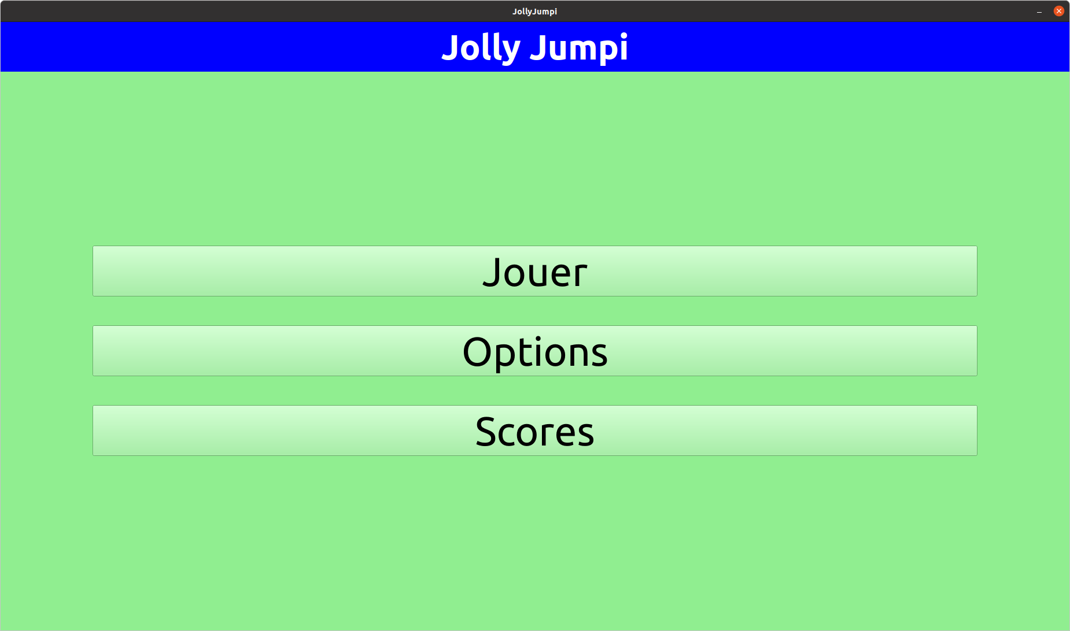
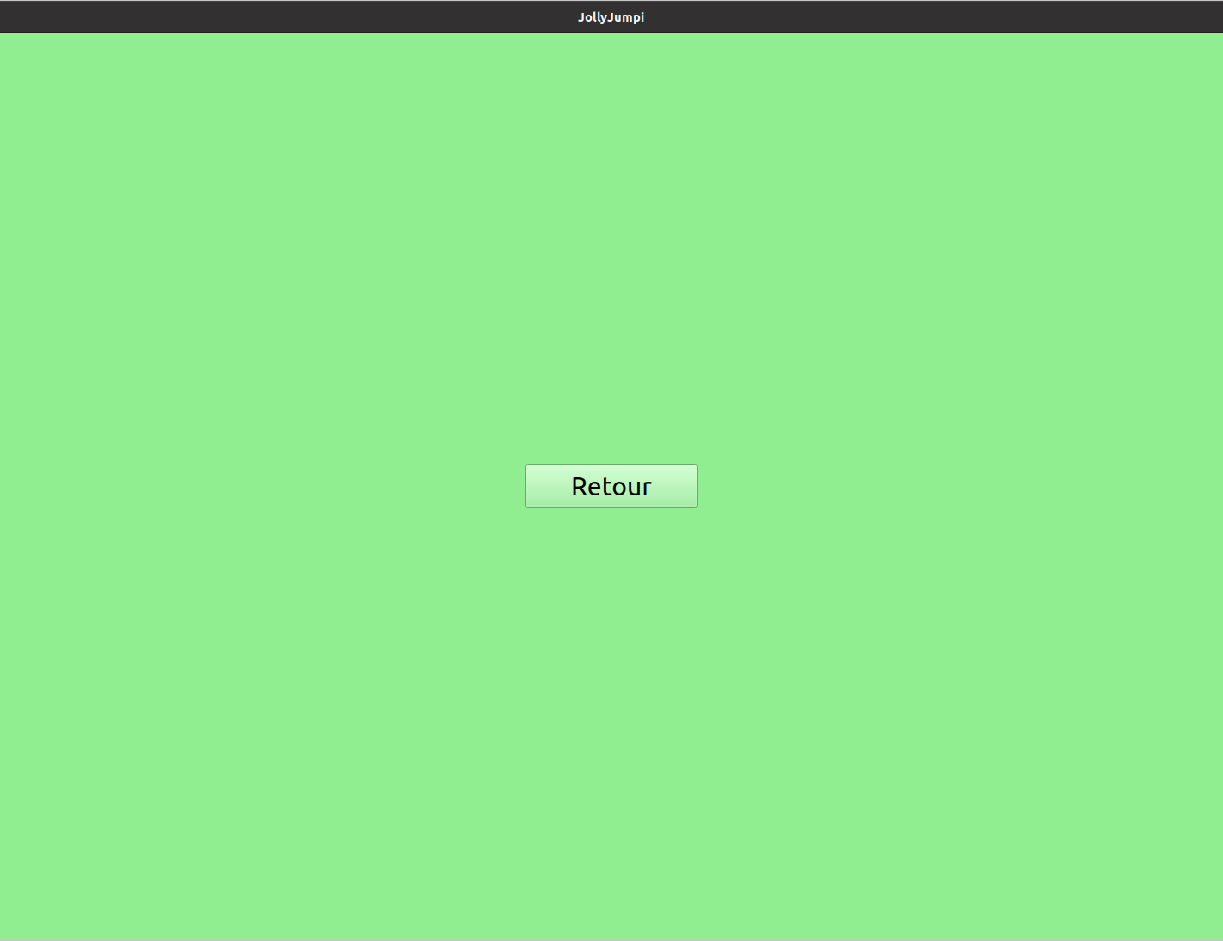
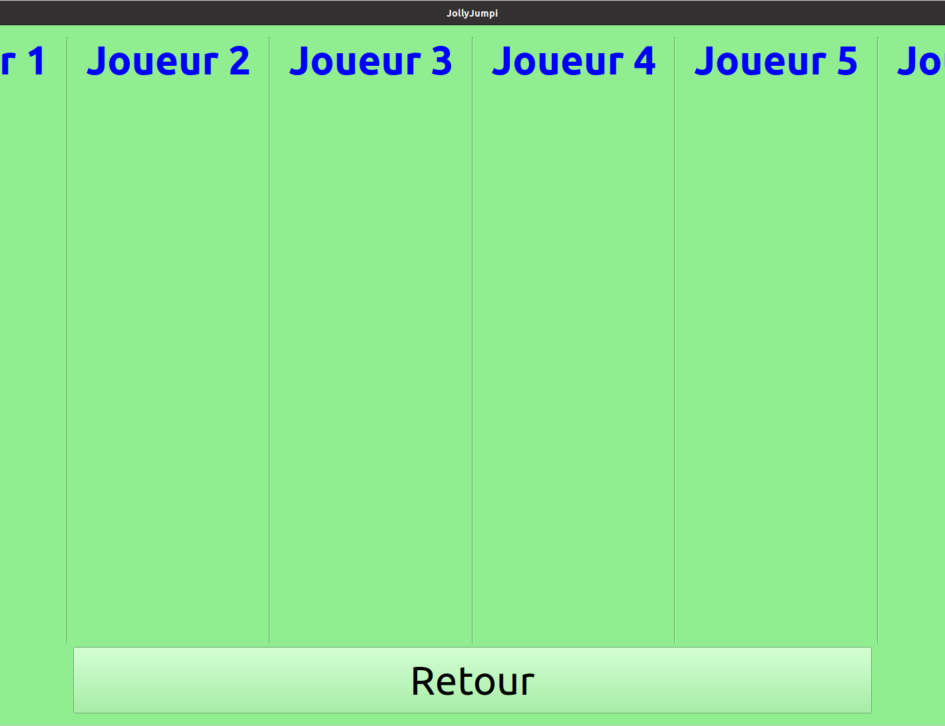
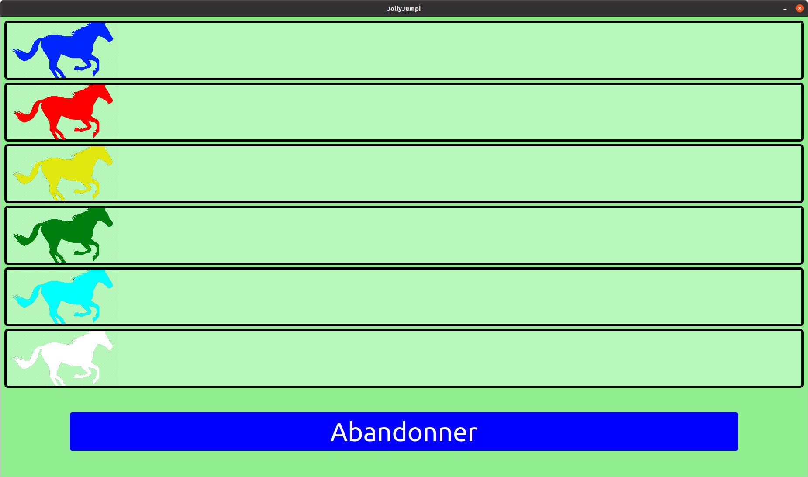
Structure de l’IHM
Options & Score
Partie
Menu d'accueil

Slide 15
IHM du menu

Slide 16
IHM de partie

Slide 17
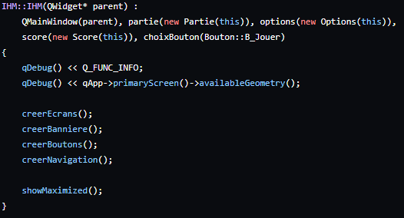
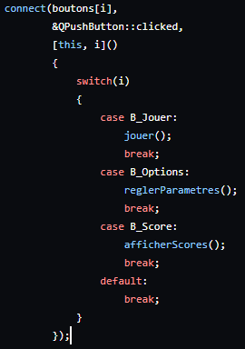
Méthodes d’affichage
QLayouts “boutons”,
événements de navigation
Initialisation QWidgets parent

Slide 18
Connection Bluetooth
-Portée: 10 à 15 mètres
-Communication: double sens
-Connection: sans fils/non câblé

Slide 19
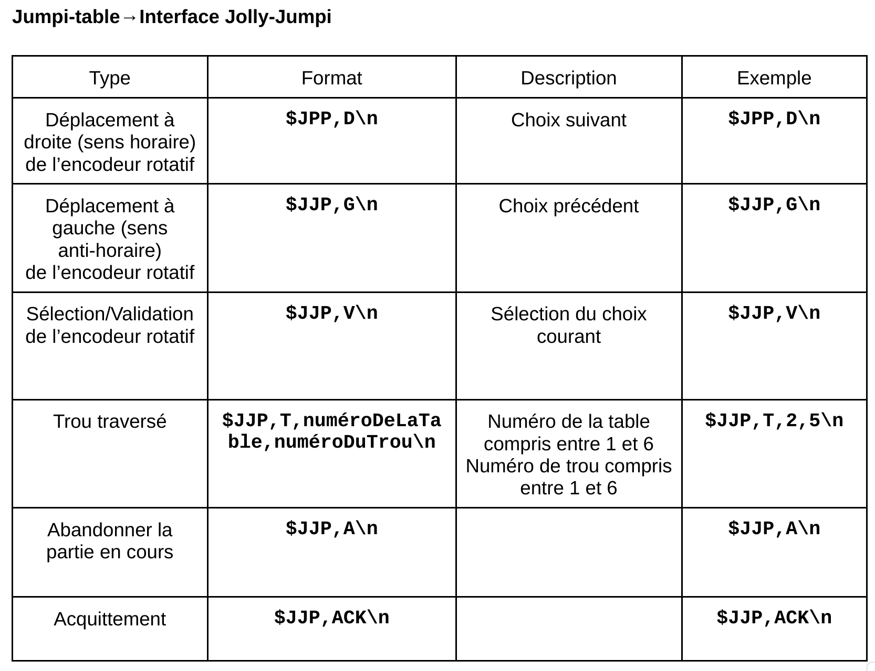
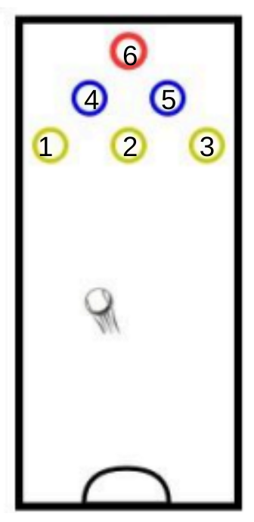
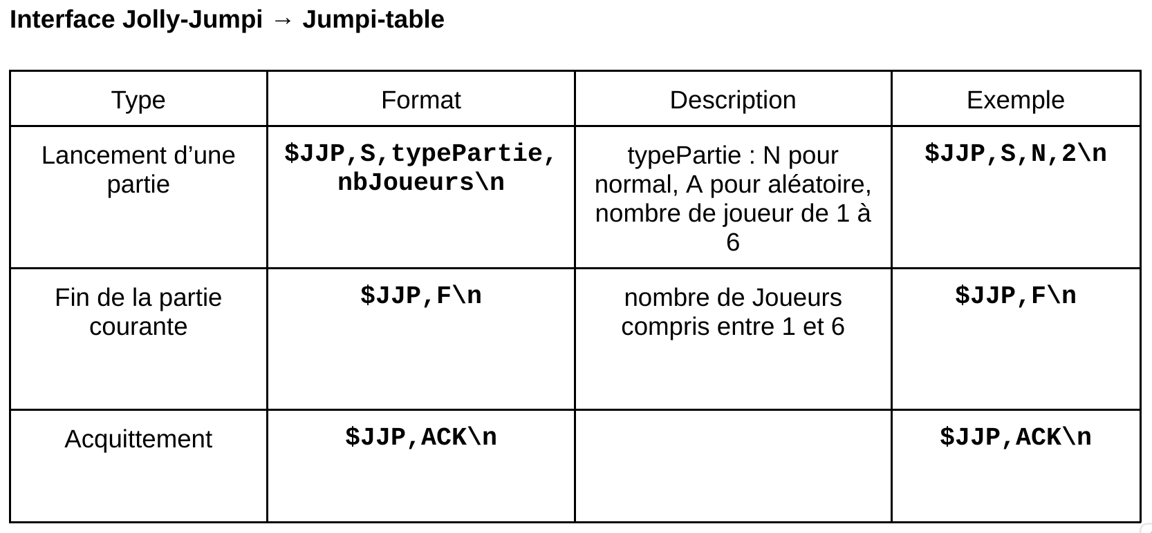
Protocole de communication

Slide 20
Recette
Désignation | Importance | Itération | Validé
Afficher les joueurs | Haute | 1 | ✔
Envoi de trame par bluetooth | Haute | 1 | ✔
Afficher la fenêtre d’options de partie | Moyenne | 3 | En cours
Afficher la fenêtre de statistiques | Basse | 3 | En cours
Menu et navigation | Moyenne | 3 | ✔

Slide 21
Recette
Désignation | Importance | Itération | Validé
Partie chronométrée | Moyenne | 2 | X
Nombre de joueur changeable | Moyenne | 2 | X
Fin de partie | Basse | 3 | X
Déplacer les chevaux | Haute | 2 | ✔

Slide 22
Conclusion

